Slide 1

Bonjour tout le monde ! séance n° 9 – 21/01/2026
WiSe 2025-26 – Französisch
mercredi 10-12h Clara Forster (cforster@uni-muenster.de)

Slide 2
Test vocabulaire : manger et boire en France

Slide 3
Plan du cours
séance | date | thème
1 un | 12/11/2025 | Bonjour! Je m'appelle… – Begrüßung, Organisatorisches, sich vorstellen
2 deux | 19/11/2025 | Faire des phrases – grammatikalische Grundlagen, Verbkonjugation im Präsens
3 trois | 26/11/2025 | La musique française – französische Musik
4 quatre | 03/12/2025 | Le Français dans le monde – Frankophonie, der französiche Einfluss in der Welt, Kolonialgeschichte
5 cinq | 10/12/2025 | Il est quelle heure ? – Zahlen & Uhrzeiten
6 six | 17/122025 | Voyage voyage – Reisen
vacances de noёl
7 sept | 07/01/2026 | Les Activités – Freizeitaktivitäten
8 huit | 14/01/2026 | Qu'est-ce qu'on mange? - Essen in Frankreich
9 neuf | 21/01/2026 | Vous avez choisi? - Essen und Trinken bestellen
10 dix | 28/01/2026 | À Vous ! – Eure Ideen zum Weiterlernen, Abschluss

Slide 4
Dernière séance: 28 janvier
Comment continuer à travailler le français ?
→ À Vous !
Préparez une présentation (2-5 minutes) de quelque chose que l’on pourrait faire à la maison pour continuer à travailler le français ! (1-3 diapositives)
p.ex. un film, podcast, chaînes Youtube, …
Envoyez-moi ce que vous allez présenter jusqu’à lundi, 26/01/2026 !
Schickt mir was ihr vorstellen werdet bis Montag, 26.01.2026 !

Slide 5
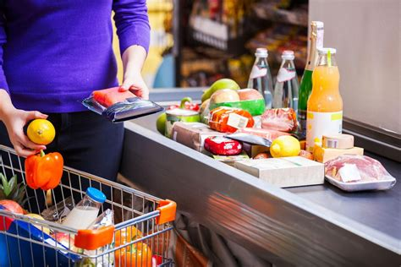
au supermarché
Caissier/caissière : « Bonjour! »
Client/cliente : « Bonjour! »
Caissier/caissière : « Ça fait [vingt-cinq] euros [quatre-vingt-neuf] s‘il vous plaît. »
Client/cliente : « Voilà. Bonne journée. »
Caissier/caissière: « Merci. Bonne journée à vous madame/monsieur. »

Slide 6

au café
Serveur/serveuse: « Bonjour! Vous avez choisi ? »
Client/cliente(s): « Bonjour! Pour moi [un café au lait] s’il vous plaît.» « Et pour moi [du thé vert et un gâteau au chocolat] s’il vous plaît.»
Caissier/caissière : « Ça marche! »
…
Caissier/caissière : « La voilà le café au lait, le thé vert et le gâteau au chocolat. »
Client/cliente : « Merci beaucoup. »
Caissier/caissière: « Je vous en prie. »

Slide 7
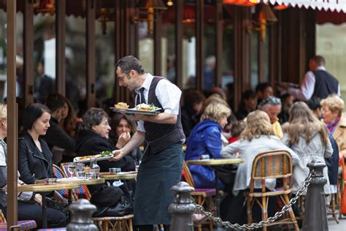
au restaurant
Serveur/serveuse: « Bonjour! Vous voulez boire quelque chose ? »
Client/cliente(s): A: « Bonjour! Pour moi [du vin rouge, le pinot noir] s’il vous plaît.» B:« Et pour moi [de l’eau] s’il vous plaît.»
Caissier/caissière : « De l’eau plate ou gazeuze ? »
Client/cliente(s): « L’eau pétillante s’il vous plaît »
…
Caissier/caissière : « La voilà le pinot noir, et l’eau pétillante »
Client/cliente : « Merci beaucoup. »
Caissier/caissière: « Je vous en prie. »

Slide 8



Au revoir !
À plus !
(à plus tard)
Salut !
À la prochaine !
À toute !
(à toute à l‘heure)
À la semaine prochaine !

